Slide 1


CHÀO MỪNG QUÝ THẦY, CÔ VỀ DỰ GIỜ THĂM LỚP
MÔN CÔNG NGHỆ
LỚP : 5

Slide 2



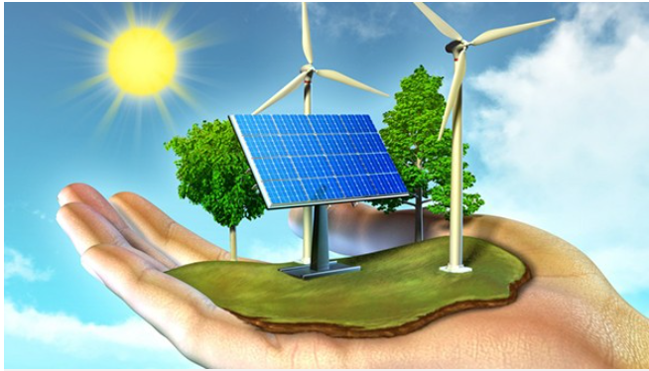

Thứ … ngày … tháng … năm 2024
Công nghệ
Bài 9: Mô hình điện mặt trời (T1)

Slide 3




Mô tả được cách tạo ra điện từ ánh sáng mặt trời.
Nhận biết và mô tả được các bộ phận chính của mô hình điện dùng năng lượng mặt trời.

Slide 4




Slide 5
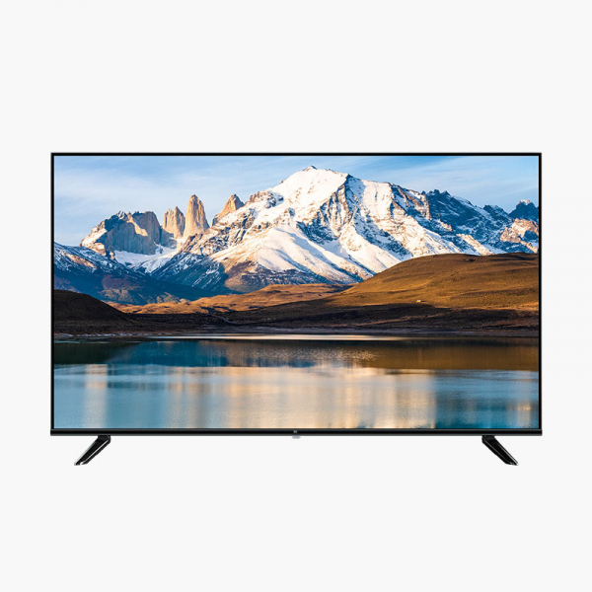
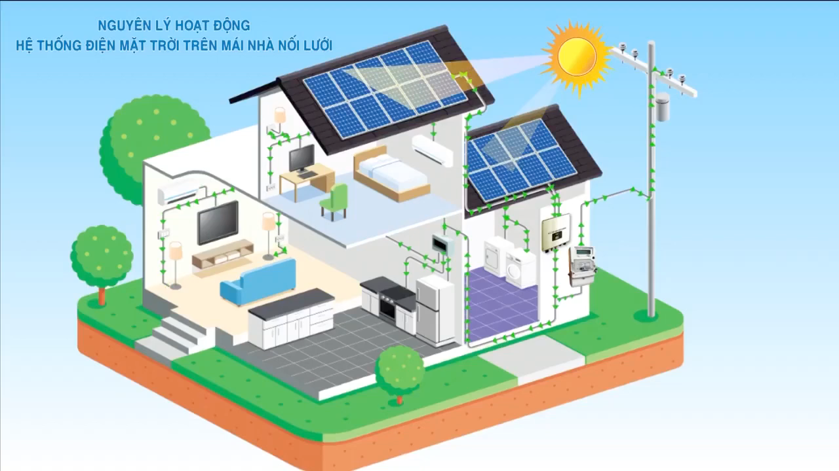

Slide 6




Quan sát video
Em hãy chia sẽ những điều em đã quan sát trong đoạn video?

Slide 7
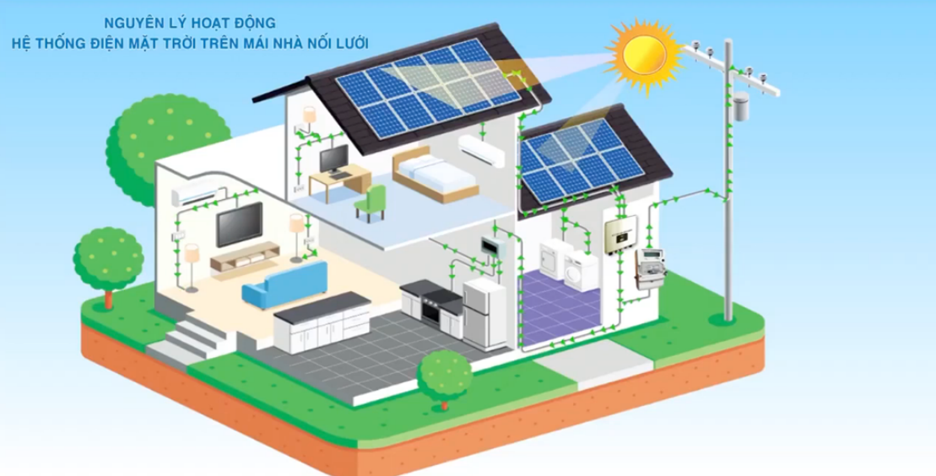

Slide 8

KHÁM PHÁ

Slide 9
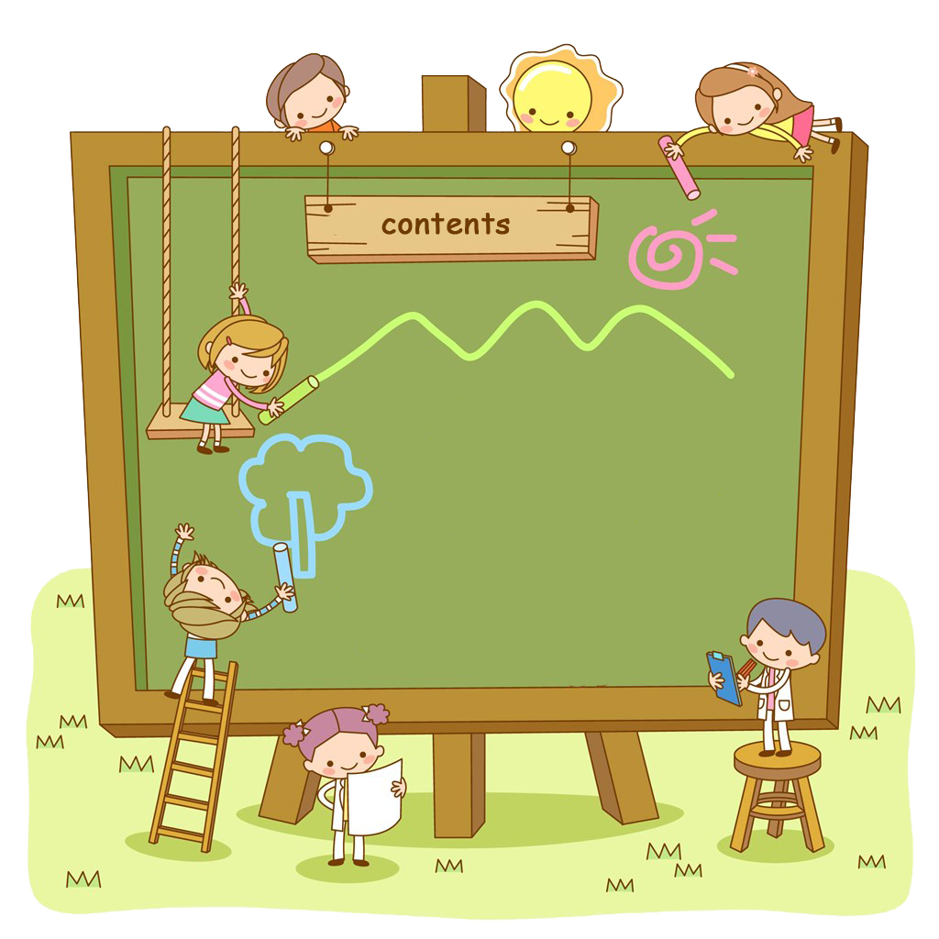
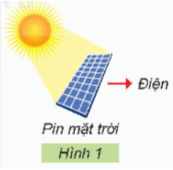
1
Điện được tạo ra từ pin mặt trời
NỘI DUNG
BÀI HỌC

Slide 10


1. ĐIỆN ĐƯỢC TẠO RA TỪ PIN MẶT TRỜI
Em hãy quan sát Hình 1 và đọc thông tin trong SGK trang 44
Hình 1

Slide 11
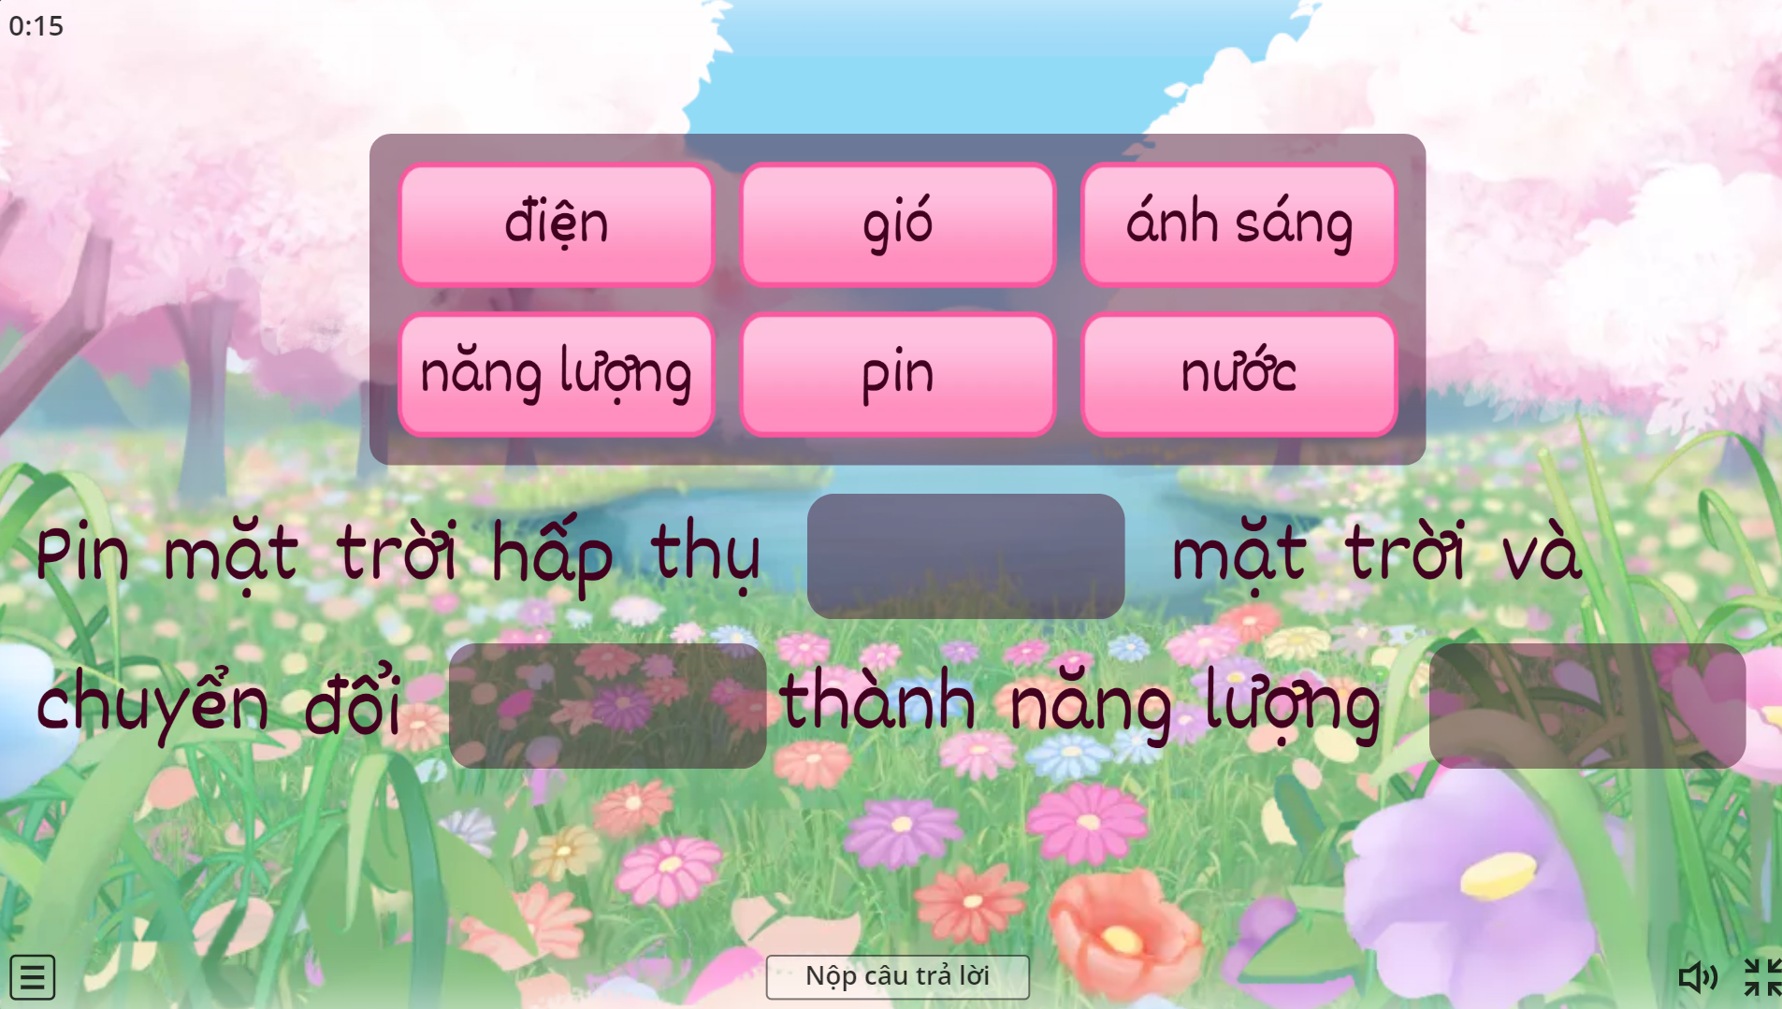







Trò chơi: Nhanh tay nhanh mắt

Slide 12
Trò chơi: Nhanh tay nhanh mắt

Slide 13

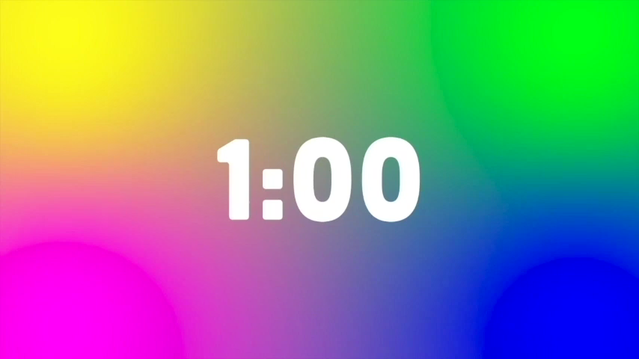

1. ĐIỆN ĐƯỢC TẠO RA TỪ PIN MẶT TRỜI
Hoạt động nhóm 6
Em hãy cho biết sự khác nhau giữa cách tạo ra điện từ ánh sáng mặt trời với cách tạo ra điện từ gió?

Slide 14
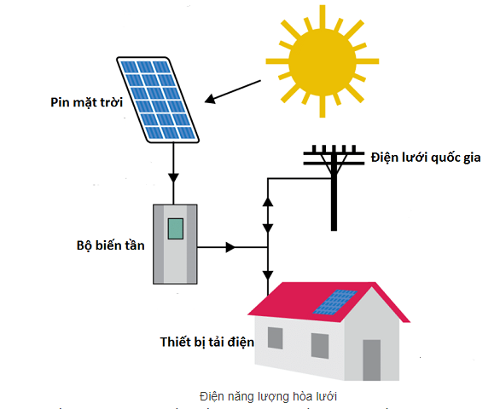
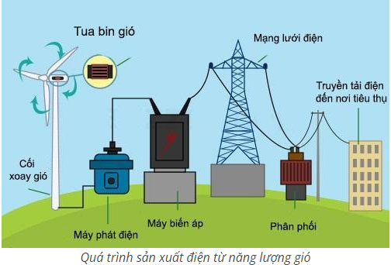
Cách tạo ra điện từ ánh sáng mặt trời | Cách tạo ra điện từ gió
Sử dụng tấm pin mặt trời để chuyển đổi năng lượng ánh sáng thành điện năng | Sử dụng máy phát điện gió để chuyển đổi năng lượng gió thành điện năng.

Slide 15

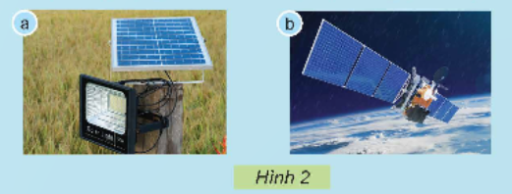
1. ĐIỆN ĐƯỢC TẠO RA TỪ PIN MẶT TRỜI
“Điện năng mặt trời” đang được xếp vào nguồn năng lượng tái tạo sạch, cần được khuyến khíc phát triển. Quá trình sử dụng pin mặt trời tạo ra điện từ năng lượng ánh sáng mặt trời không gây ô nhiễm. Hiện nay pin mặt trời được ứng dụng rất nhiều trong cuộc sống.

Slide 16
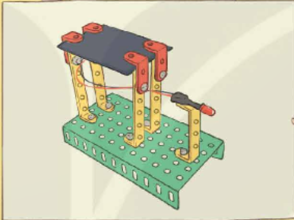
Thực hành lắp ráp mô hình điện
mặt trời
2
NỘI DUNG
BÀI HỌC

Slide 17

“Muốn biết mô hình gồm những bộ phận chính nào, chúng ta có những cách nào?”

Slide 18
Em quan sát kĩ, tháo ra, đọc sách….

Slide 19

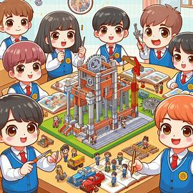
Khám phá các bộ phận chính của mô hình

Slide 20
Mô hình điện mặt trời gồm những bộ phận chính nào?

Slide 21
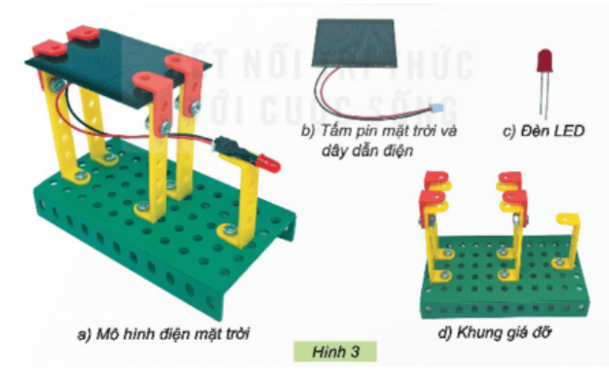
Mô hình điện mặt trời gồm có những bộ phận chính sau:
- Tấm pin mặt trời và dây dẫn điện
- Đèn LED
- Khung giá đỡ

Slide 22

Vận dụng

Slide 23

Trò chơi: Hiểu ý đồng đội

Slide 24




Luật chơi
Mỗi đội 2 người. Trong đó:
Một người mô tả đặc điểm các bộ phận của mô hình điện mặt trời vừa tìm hiểu.
Một người đoán và viết lên bảng tên bộ phận đó.

Slide 25
TÌM HIỂU CÁC BỘ PHẬN CHÍNH CỦA MÔ HÌNH DÙNG ĐIỆN NĂNG LƯỢNG MẶT TRỜI
Em hãy quan sát Hình 2 và đọc thông tin trong SGK trang 46

Slide 26
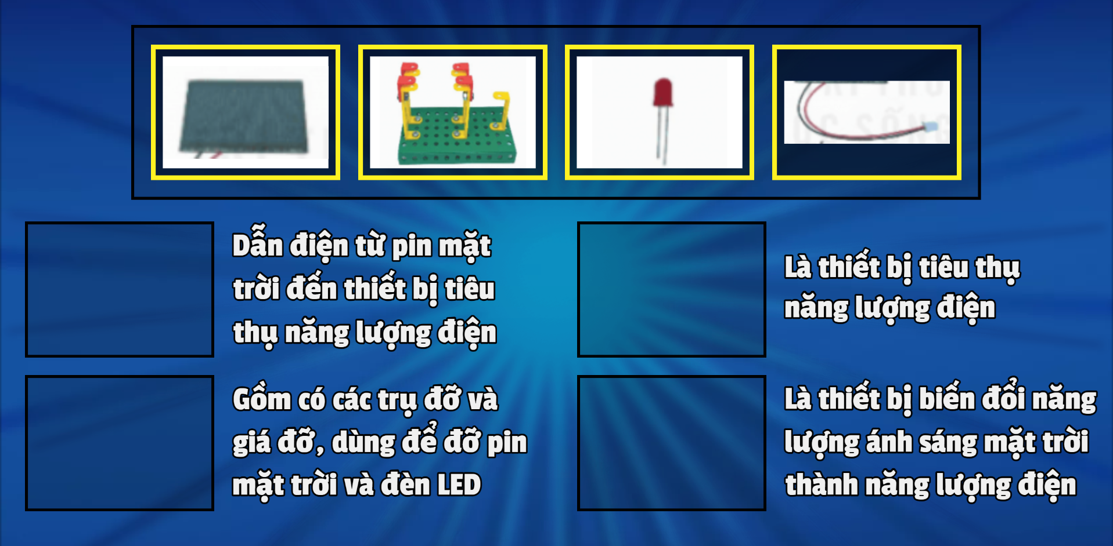
TÌM HIỂU CÁC BỘ PHẬN CHÍNH CỦA MÔ HÌNH DÙNG ĐIỆN NĂNG LƯỢNG MẶT TRỜI

Slide 27






Ôn lại bài đã học
Chuẩn bị cho tiết học tiếp theo

Slide 28

Tiết học đến đây là hết!
Chúc quý thầy cô mạnh khỏe, các em chăm ngoan - học giỏi

